Slide 1
シューティングゲームにおける
未経験者と経験者の差異の解析
情報論理工学研究室
14-1-037-0084
松下 継

Slide 2
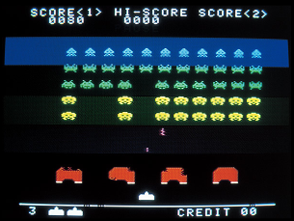
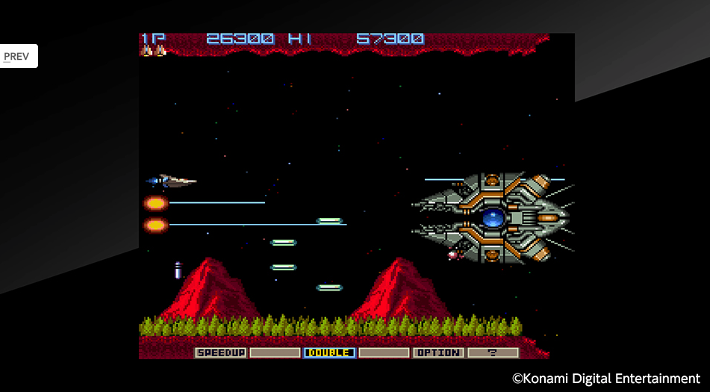
研究背景
固定画面シューティング
横スクロールシューティング
スペースインベーダー(http://spaceinvaders.jpより引用)
グラディウス
(http://www.hamster.co.jp/arcadearchives/gradius.htmより引用)

Slide 3
研究背景
クリア条件
- ボスキャラクターを倒す
- スコアを多く稼ぐ
- 生存時間を伸ばす 等
敵機、敵弾に衝突しない

Slide 4
研究目的
未経験者、経験者のプレイングの差が大きい
- 作成者側とプレイヤー側に齟齬が生じる
プレイヤー視点の難易度設定
- 未経験者、経験者の特徴を理解
Notes:
研究の目的についてなのですが、シューティングゲーム全般的に未経験者と経験者のプレイングの差が大きいため、幅広い難易度が用意されることが多いです。作成者側が難易度を設定する際、プレイヤーの感じる難易度と齟齬が生じることがあります。
その中で、齟齬が生じない正しい難易度を設定するには、プレイヤー視点の難易度設定が必要となります。
そのためには、未経験者と経験者の特徴の違いを理解する必要があるため、本研究では、未経験者と経験者の差異を解析を行いました。

Slide 5
研究内容
シューティングゲームの内容
調査方法
調査項目・結果

Slide 6
シューティングゲームの内容
80フレーム毎に敵機が出現
当たり判定
- 自機の中心が敵機、敵弾に対して距離8px未満
自機弾発射なし
500px × 500 px
固定画面シューティング

Slide 7
シューティングゲームの内容
機体A
機体B
2種類の敵機
- ゆらゆら前進しながら6方向に拡散弾(機体A)
- ある程度前進し、自機に向けた弾を発射し後退(機体B)

Slide 8
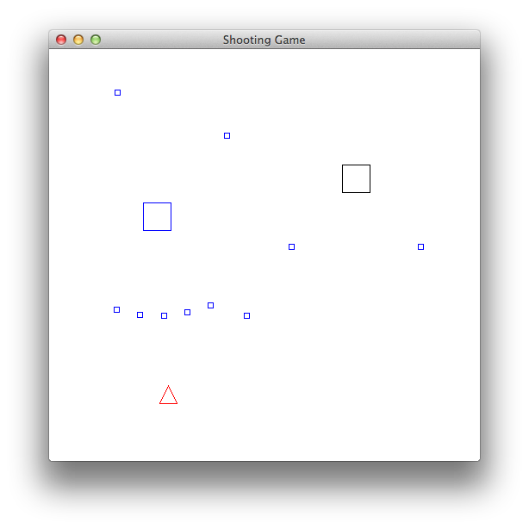
シューティングゲームの内容

Slide 9
調査方法
「日常的にシューティングゲームをプレイしたことがあるか」
未経験者、経験者、それぞれ10人
一人5回ずつプレイ
計100個のデータ

Slide 10
調査項目・結果
経験者
未経験者
(1)生存時間

Slide 11
調査項目・結果
(2)どちらの敵機に衝突したか
A
A
B
B
経験者
未経験者
機体A
機体B

Slide 12
調査項目・結果
(3)衝突した弾が生成された位置とそのときのプレイ ヤーの位置との距離

Slide 13
調査項目・結果
経験者
未経験者
それぞれの視野

Slide 14
調査項目・結果
経験者
未経験者
(4)移動キー一回に対する移動距離
(5)移動キーを使用した比率

Slide 15
考察
経験者 未経験者
回避行動 弾道を予測 都度に避ける
視野 4方向広く 上側ばかり
移動キー 上下左右細かく 左右大きく

Slide 16
まとめ
・未経験者向けの難易度とするためには
一方向からのみの攻撃
・経験者向けの難易度とするためには
あらゆる方向からの攻撃

Slide 17
今後の課題
あらゆる項目での調査
ゲーム仕様を変更した場合
被験者の区分を細かくした場合 など

Slide 18
参考文献
(1)筒井春也:シューティングゲームにおける弾道予測アルゴリズムの作成,情報学科 2016年度 卒業研究報告書(2017)
(2)大村平:統計のはなし-基礎・応用・娯楽,日科技連, (2002)
(3)川野洋:シューティングゲームの敵機攻撃弾発射アルゴリズム に関する考察, 研究報告 ゲーム情報学, Vol.2006-GI-016, pp.61-68, 情報処理学会 (2006)
(4)Javaでシューティング, 株式会社アイプランニング, (2007),
https://www.ipl.co.jp/item/JavaShootingGame.html

